Slide 1
돌아와요 부산항에
손한석
이길도
이주현
정진호
최규진
신현철

Slide 2
목차
1. 소개
2. AIS/DB
Connection
4. Web

Slide 3
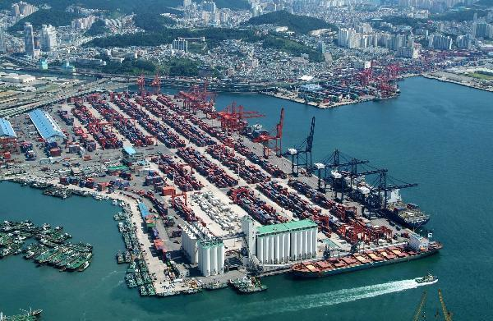
1. 소개
부산항 선박의 정보 수신
선박 정보 Web을 통해 공유

Slide 4

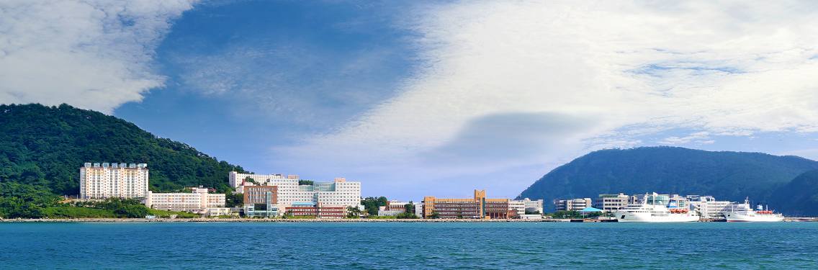
1. 소개
선박 AIS 수신 - 최규진

Slide 5
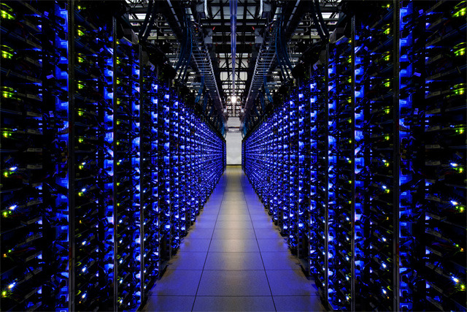
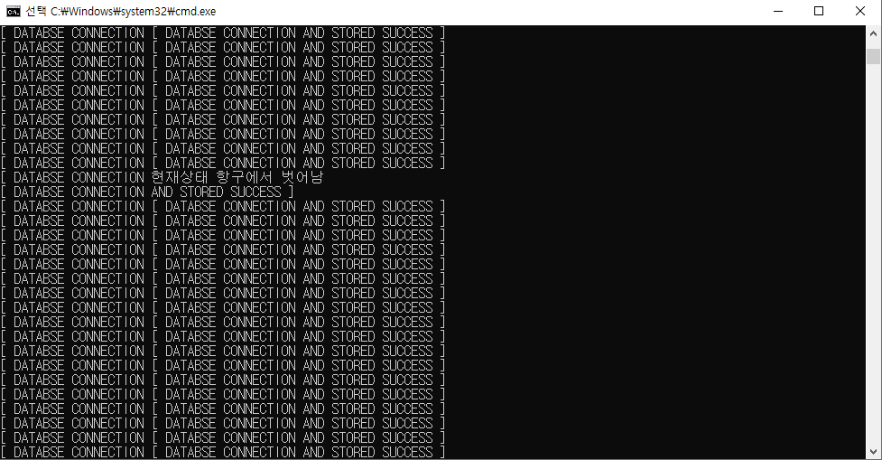
1. 소개
수신된 선박 정보 저장 – 정진호, 신현철

Slide 6

1. 소개
저장된 정보 Web과 연결 - 신현철

Slide 7
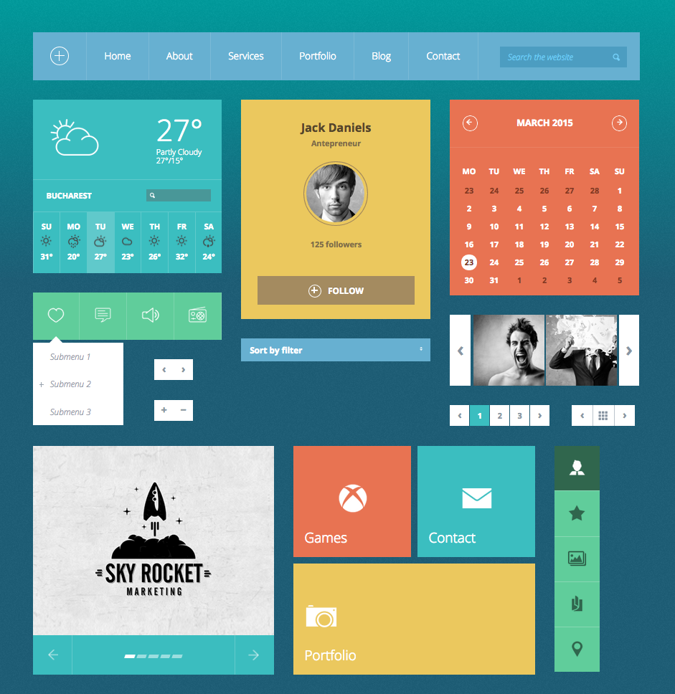

1. 소개
사용자에게 제공할 Web 디자인 - 이주현

Slide 8
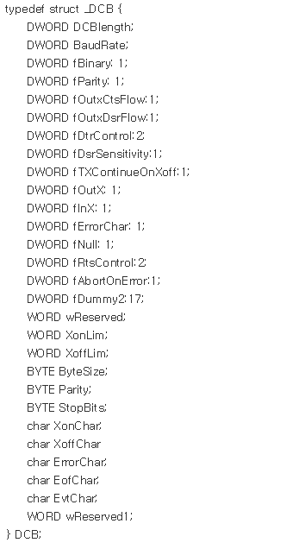
2. AIS/DB 시리얼 통신DCB

Slide 9
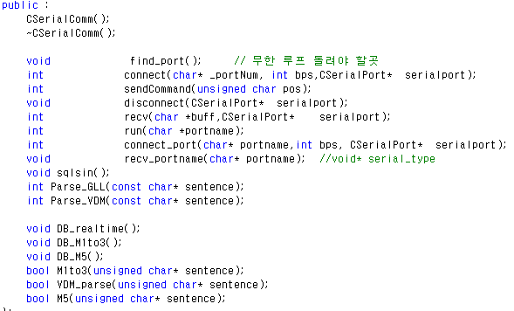
2. AIS/DB 시리얼 통신 클래스

Slide 10
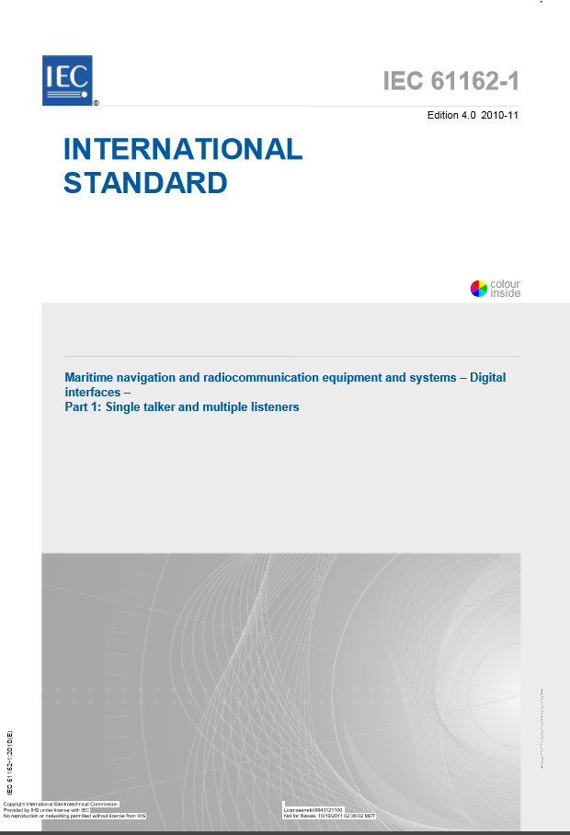
2. AIS/DB IEC(국제전기표준회의)

Slide 11
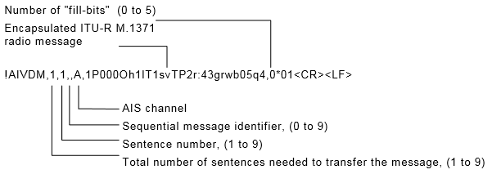
2. AIS/DB VDM

Slide 12
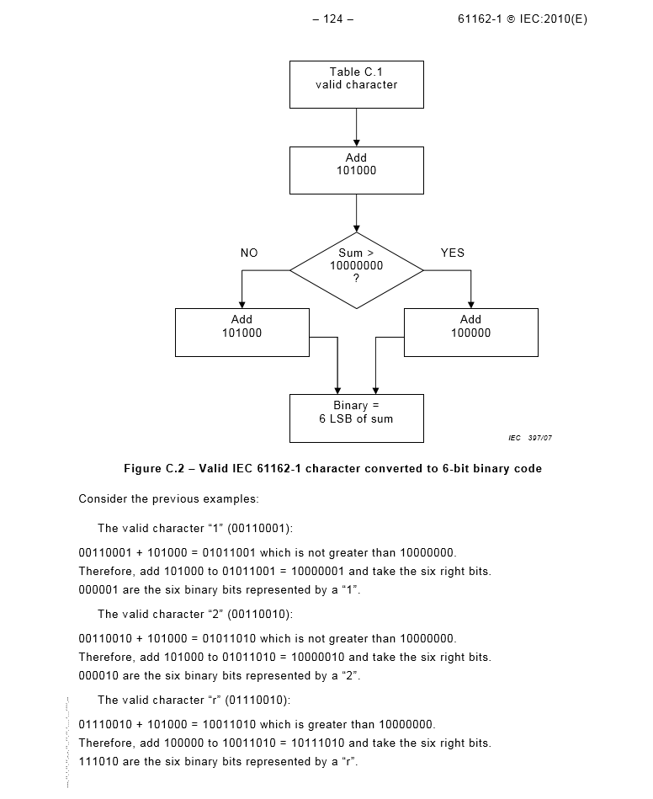
2. AIS/DB 비트변환 알고리즘

Slide 13
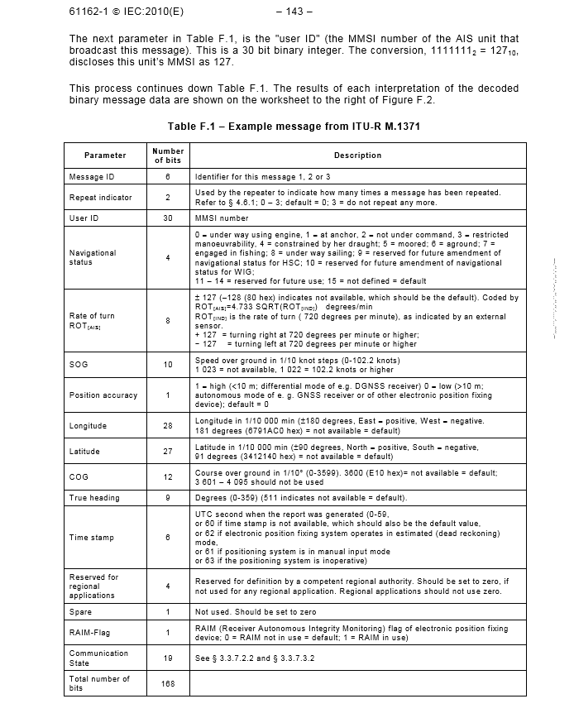
2. AIS/DB MESSAGE 1,2,3

Slide 14
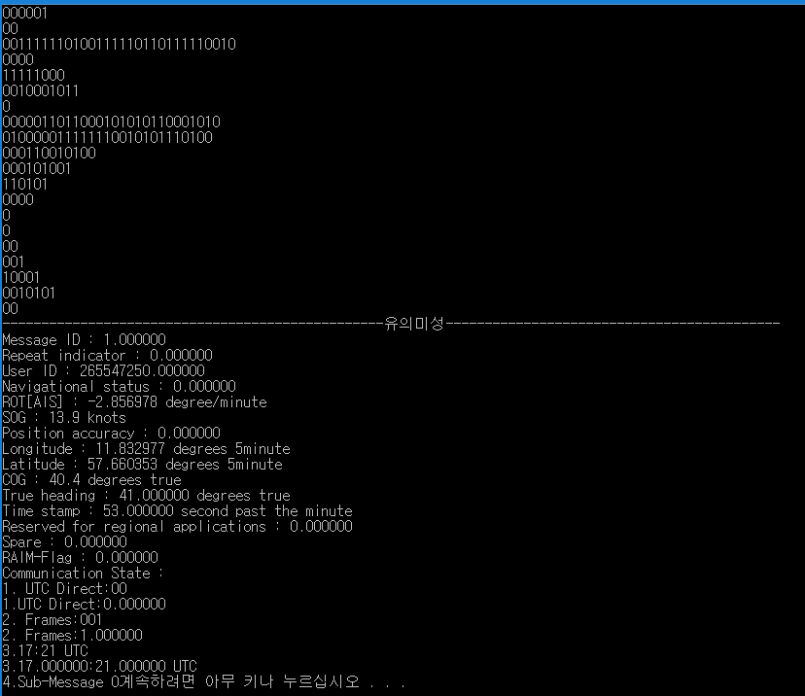
2. AIS/DB Message type 1,2,3 AIS PARSING 예시

Slide 15
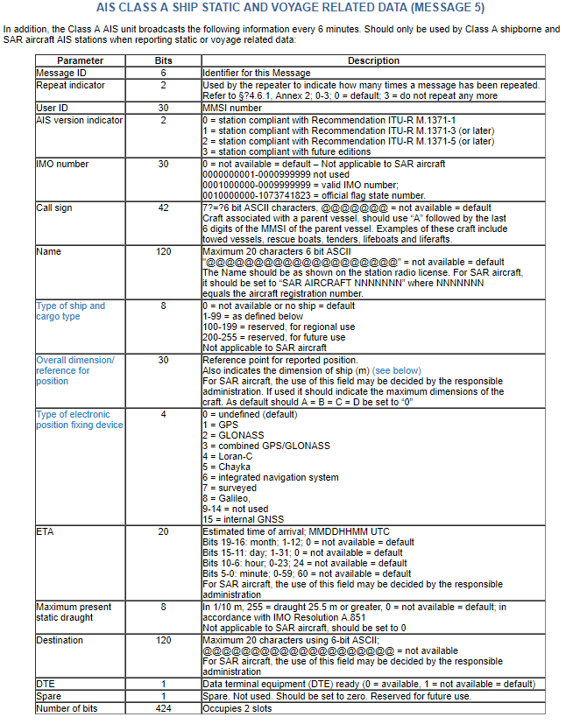
2. AIS/DB MESSAGE 5

Slide 16
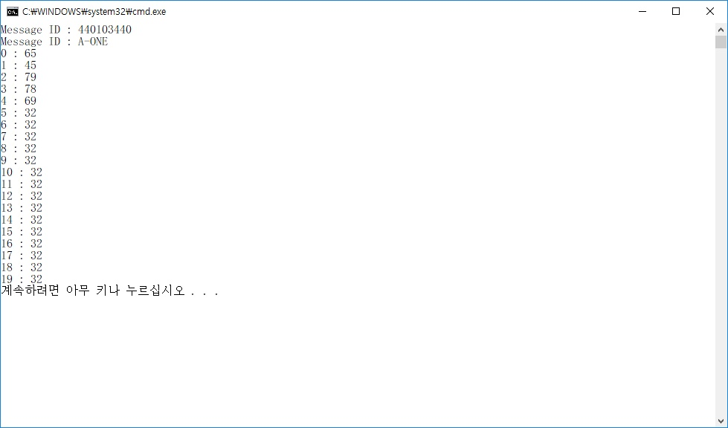
2. AIS/DB Message type 5 AIS PARSING 예시

Slide 17
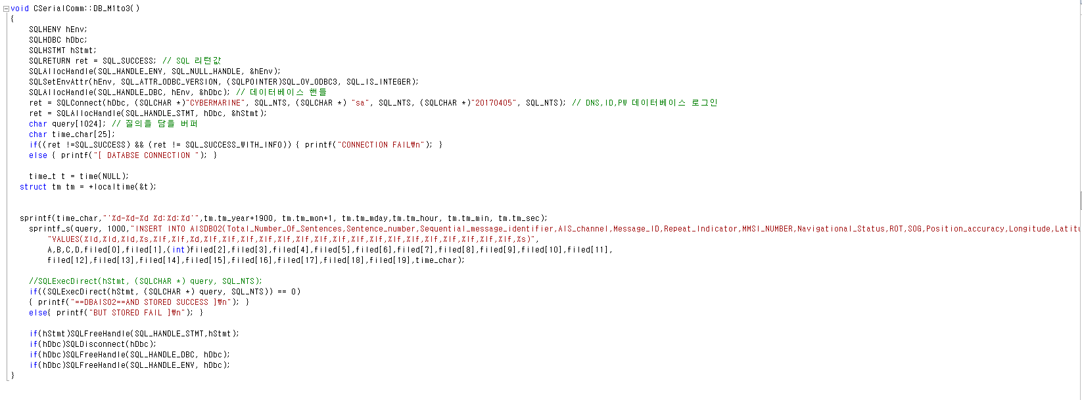
2. AIS/DB Message 1,2,3 MS SQL 테이블에 저장

Slide 18
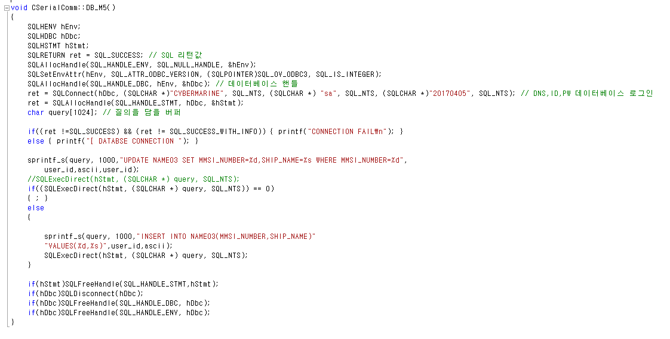
2. AIS/DB Message 5 MS SQL 테이블에 저장

Slide 19
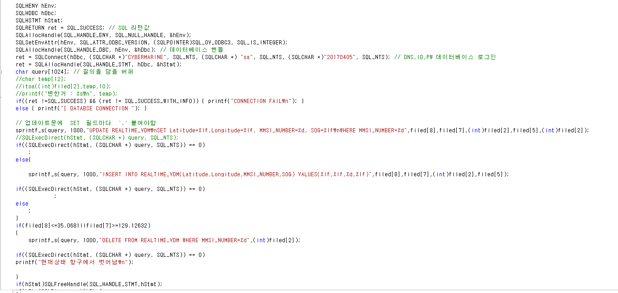
2. AIS/DB 실시간 선박 정보 MS SQL 테이블에저장

Slide 20


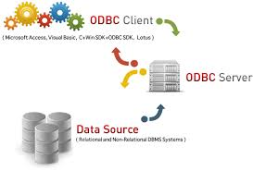



3. Interwork DB & WEB

Slide 21
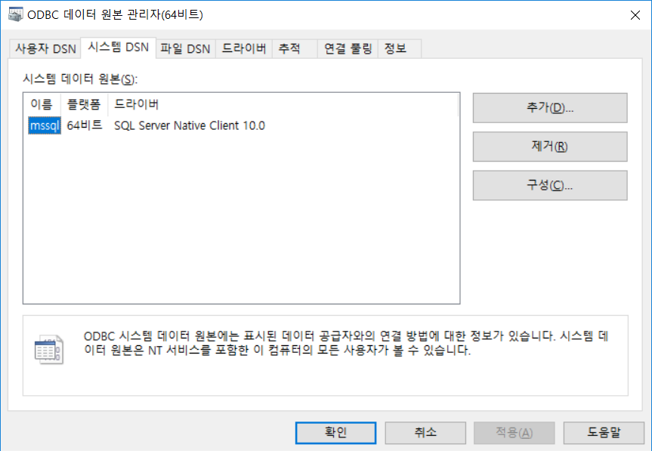
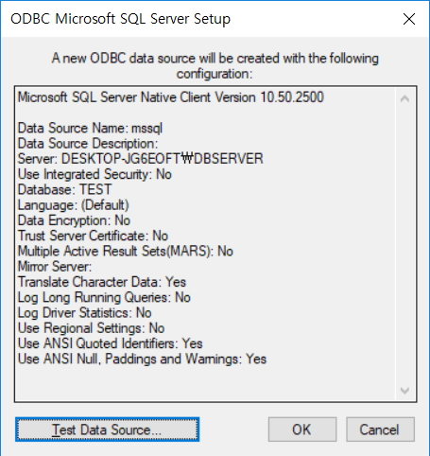
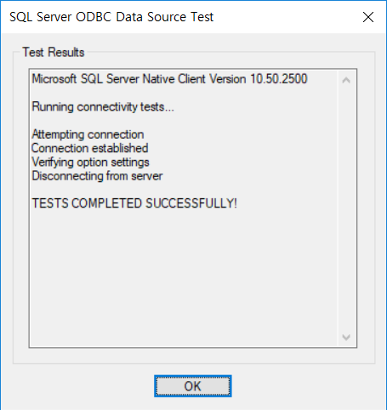
3.1 SQL SERVER & ODBC Connection
DSN , ID , PW

Slide 22
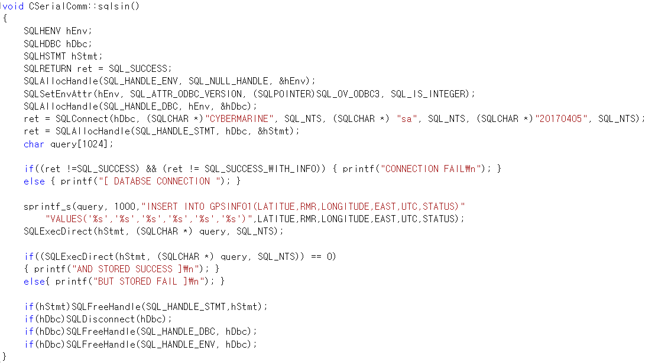
3.2 Visual Studio & ODBC Connection
DSN
ID
PW

Slide 23
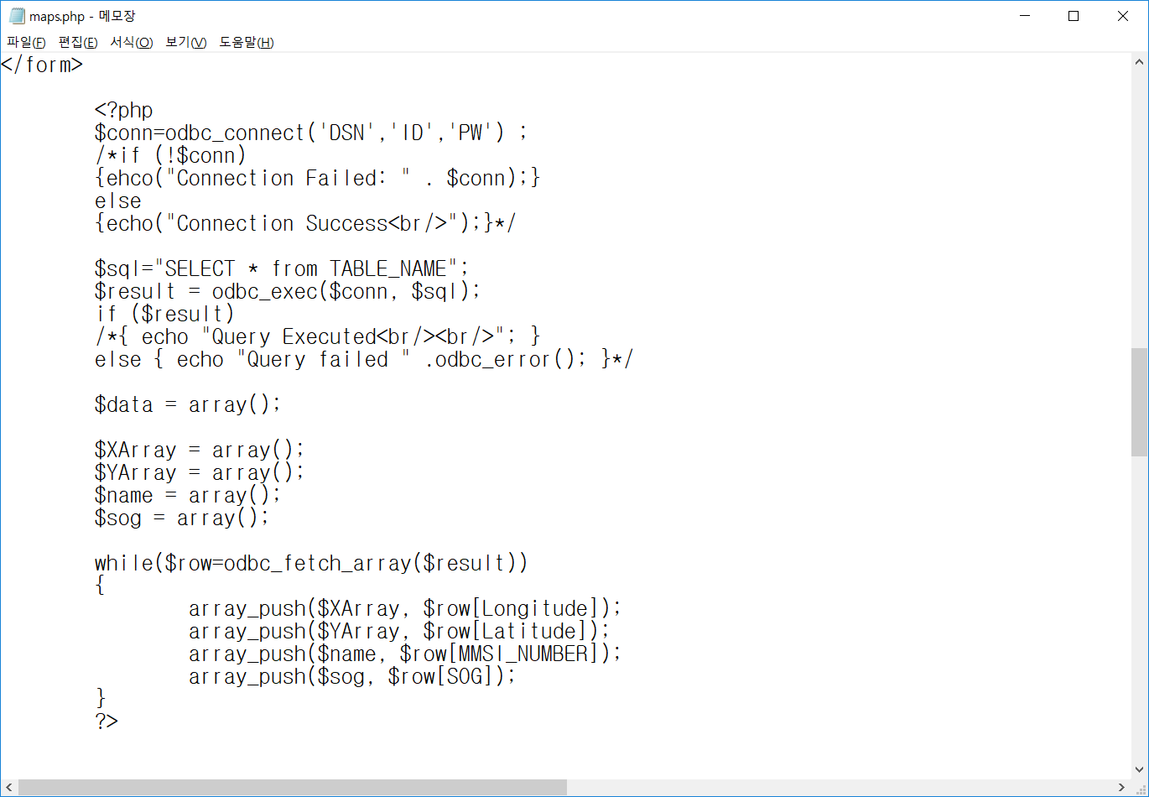
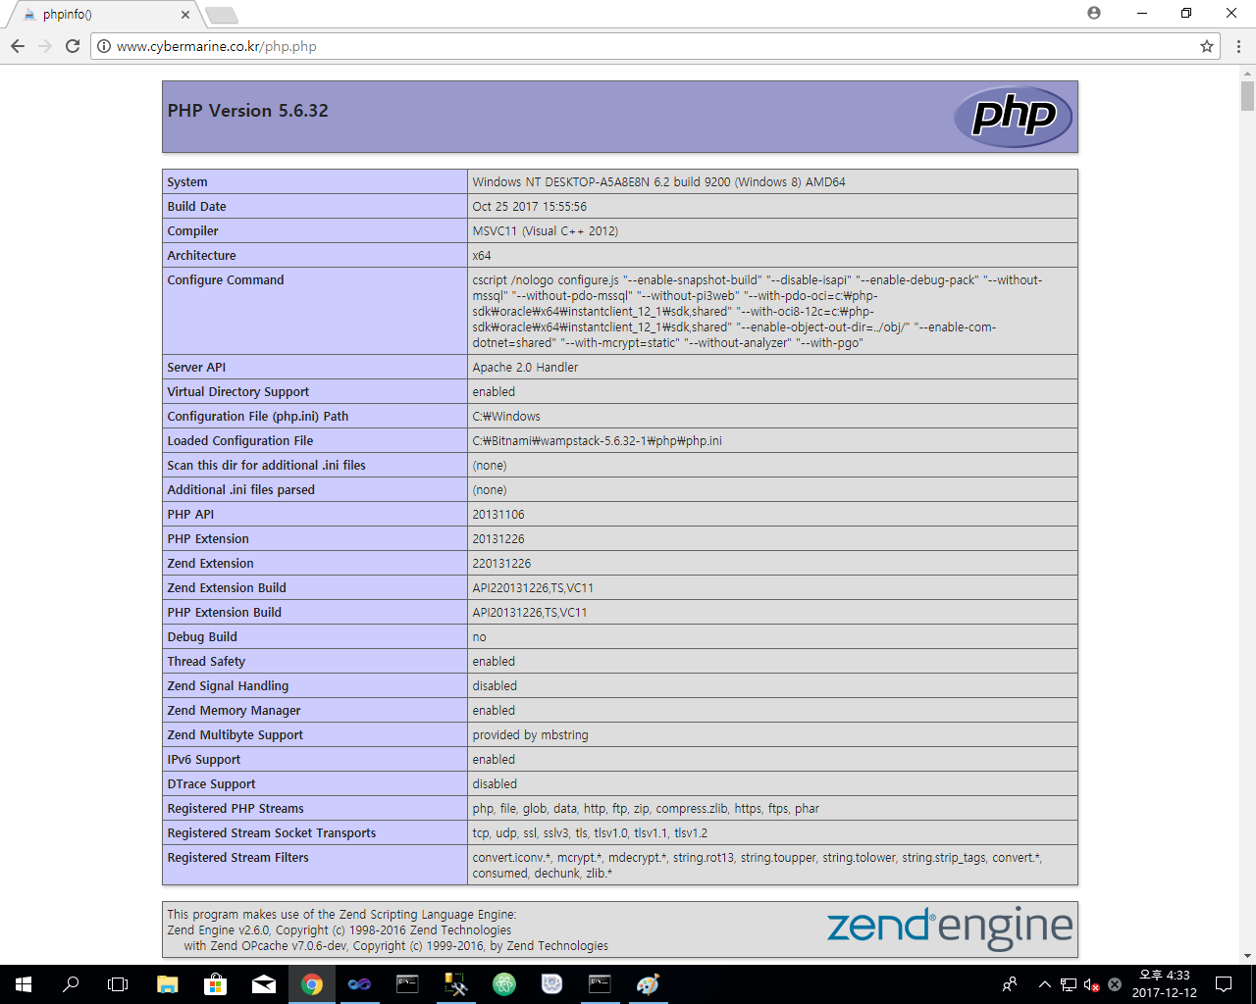
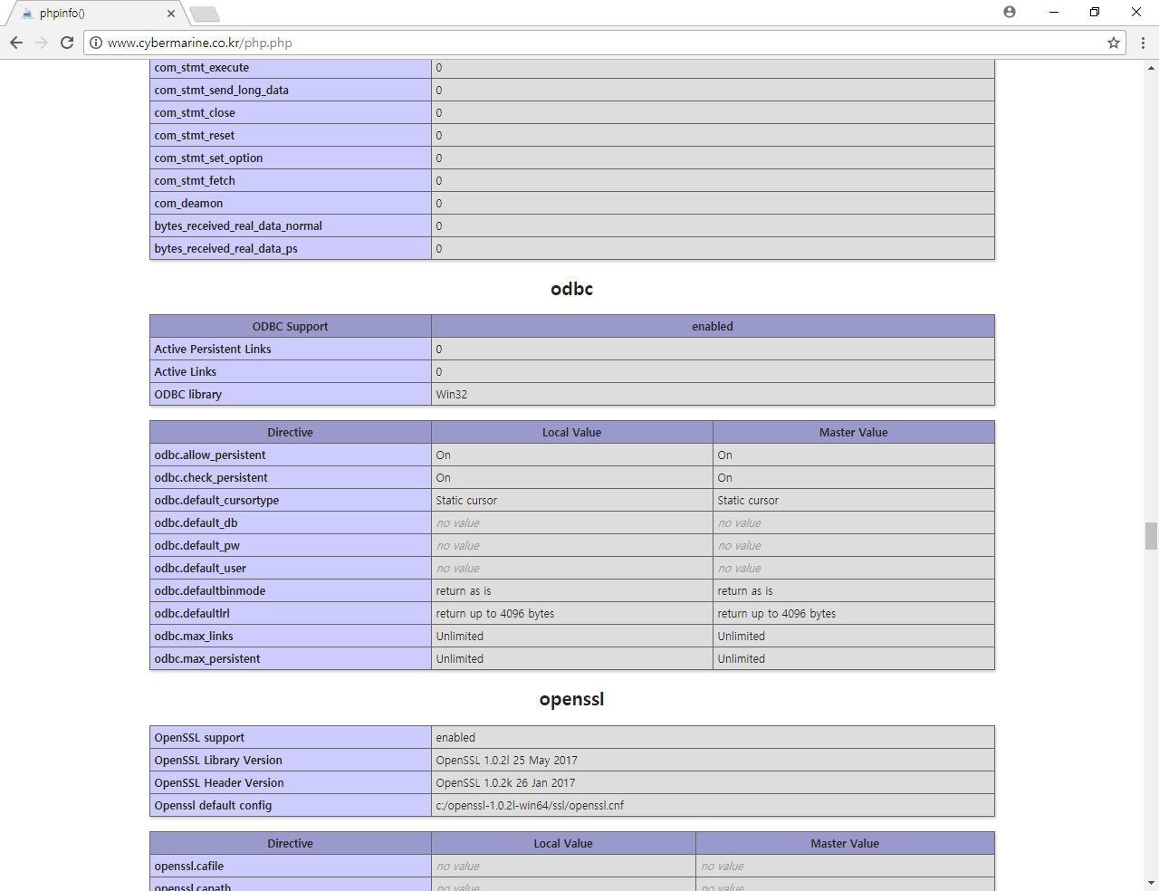
3.3 php & ODBC Connection

Slide 24
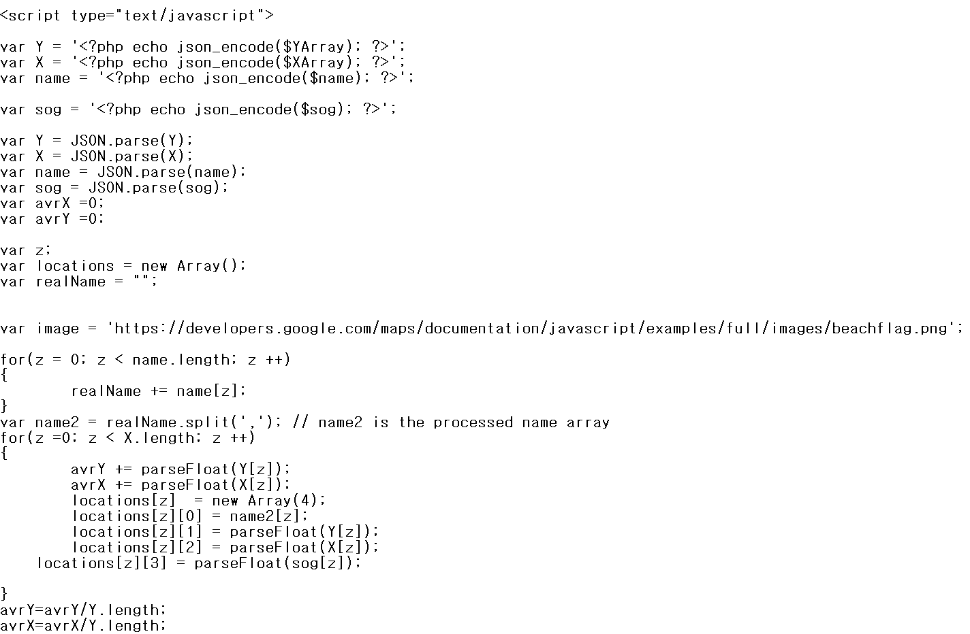
3.4 php & javascript Connection

Slide 25
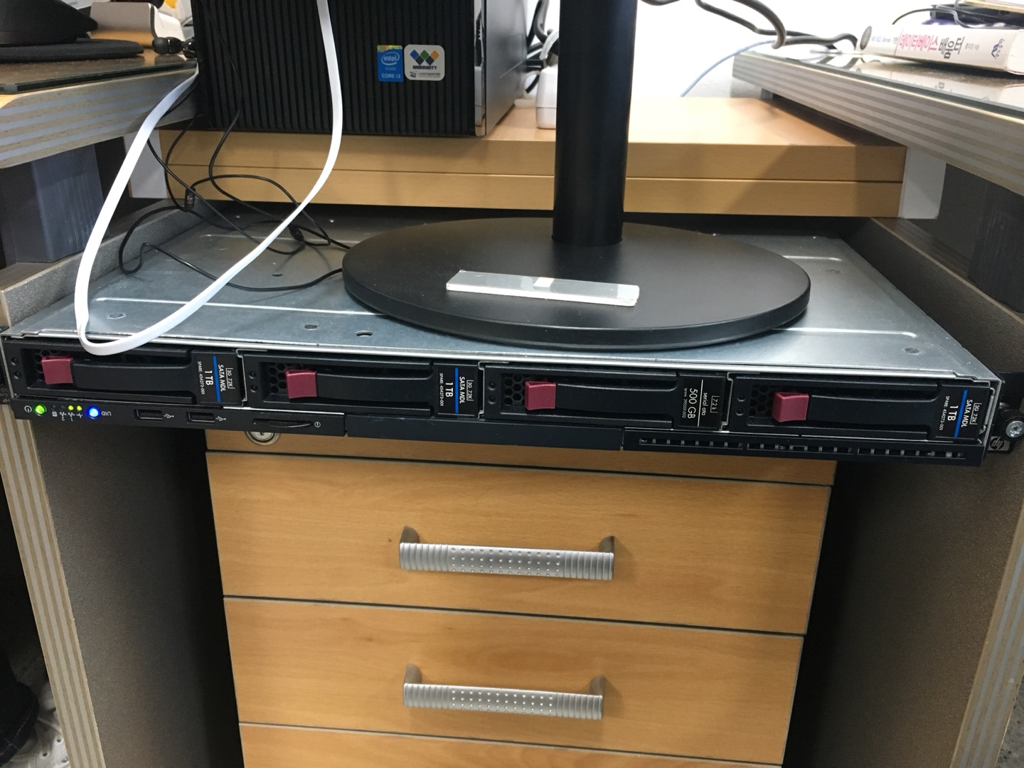
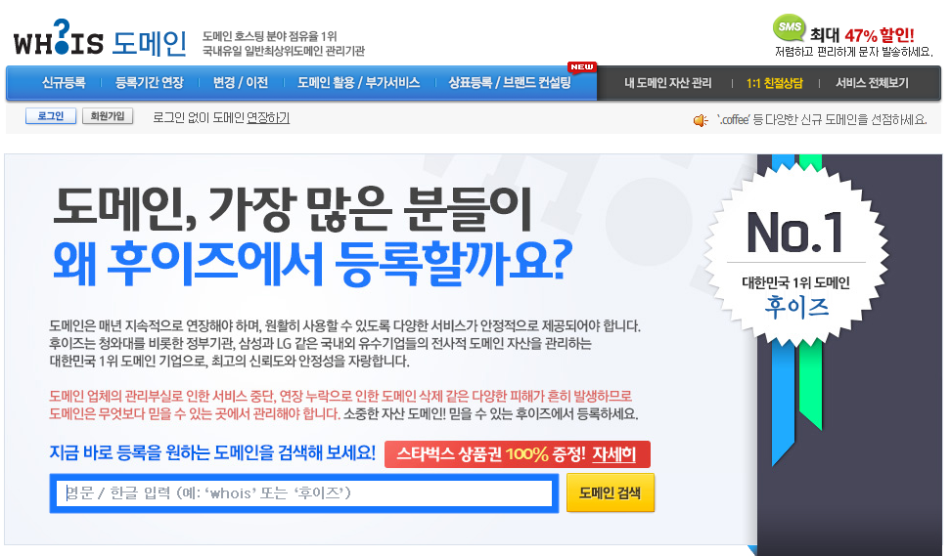
4. Web 서버 및 도메인
서버 가격: 40만원
도메인 가격 : 7만 3천원 (3년 사용)
www.cybermarine.co.kr
서버 IP를 메인으로 지정

Slide 26

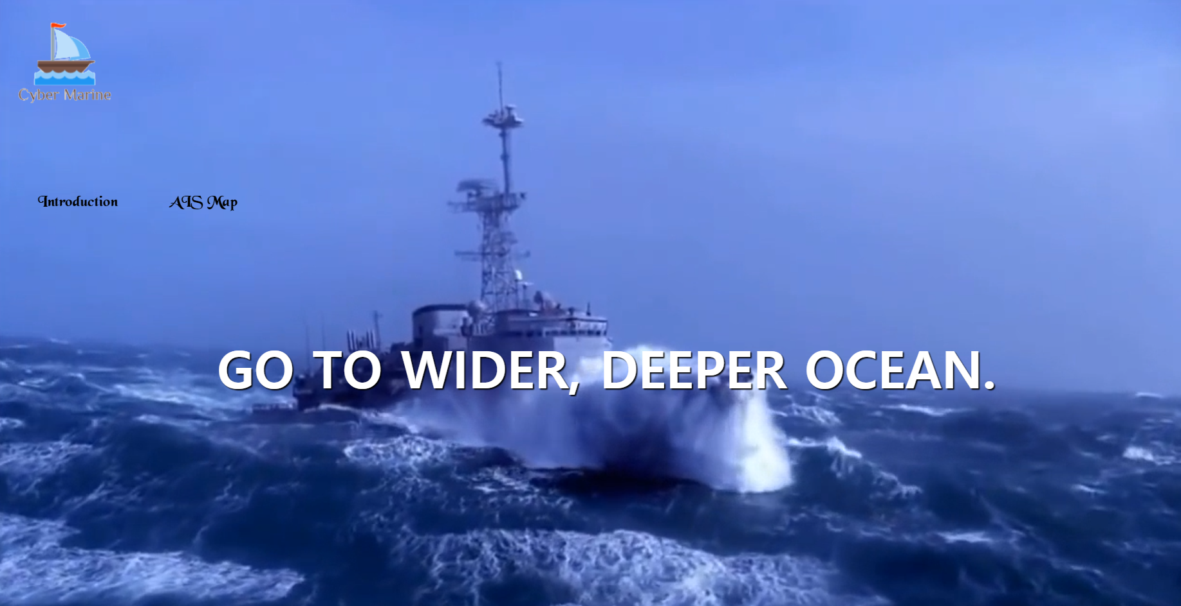
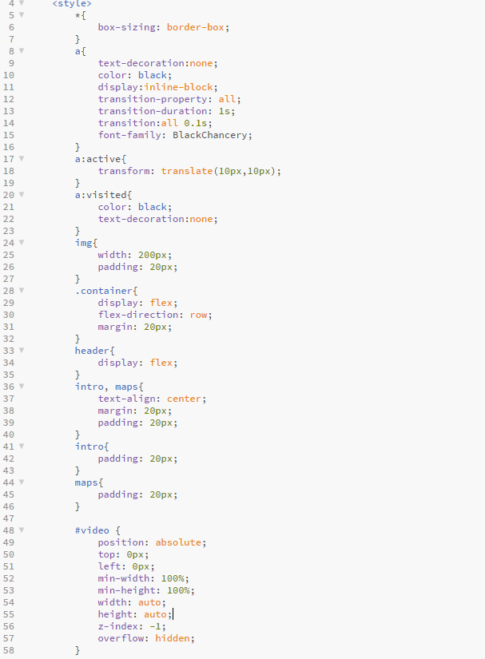
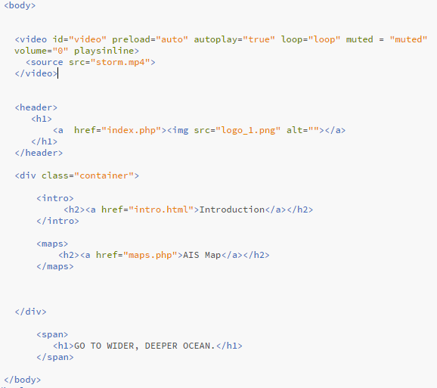
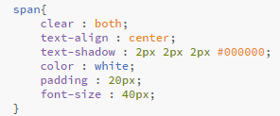
4. Web (Main)

Slide 27
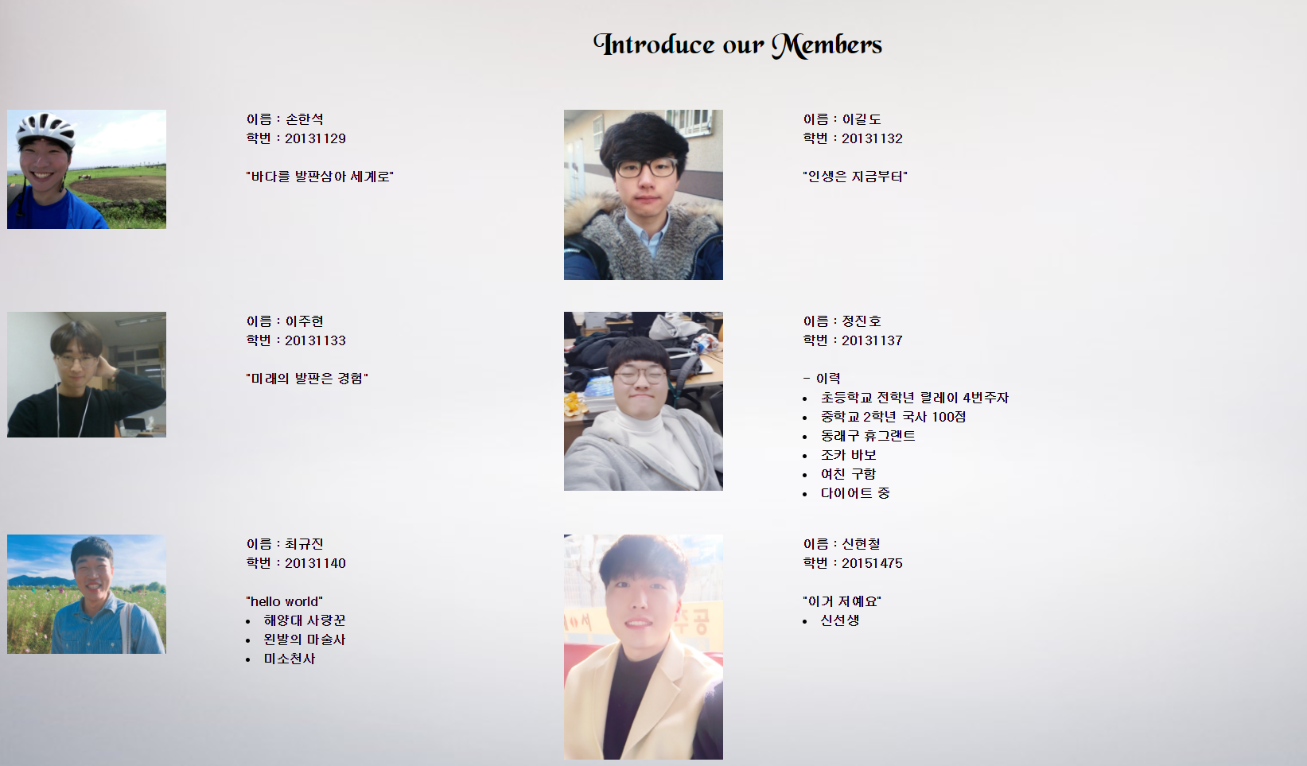
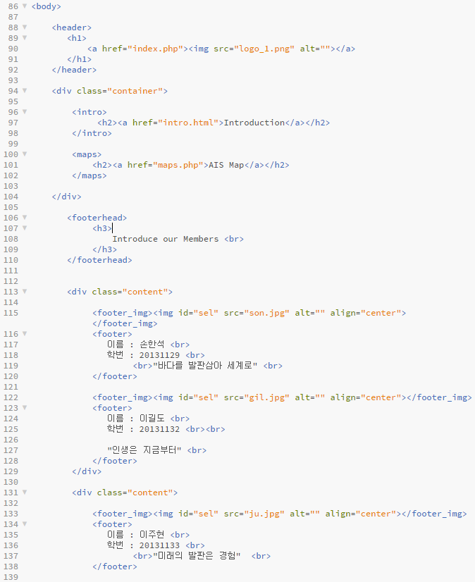
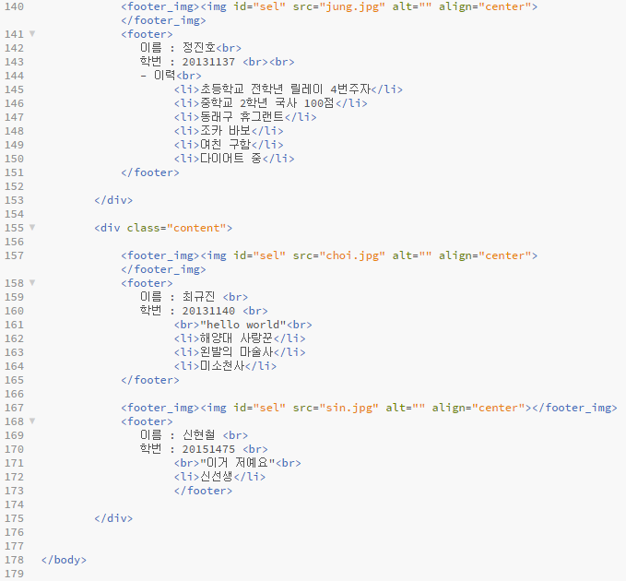
4. Web (Intro)

Slide 28

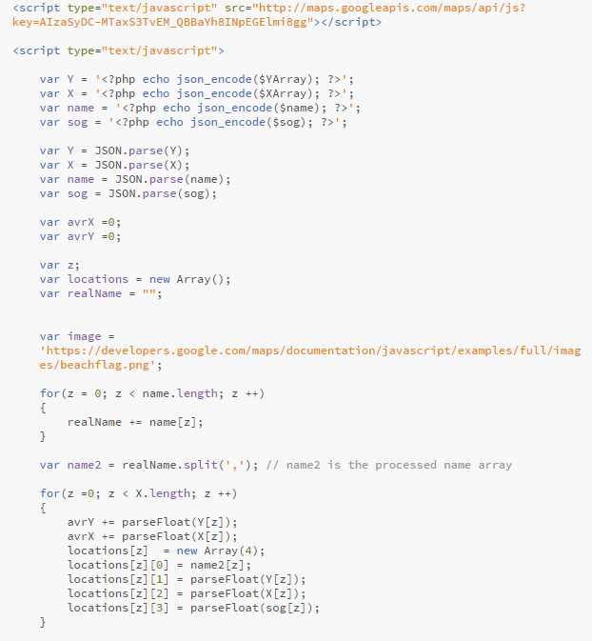
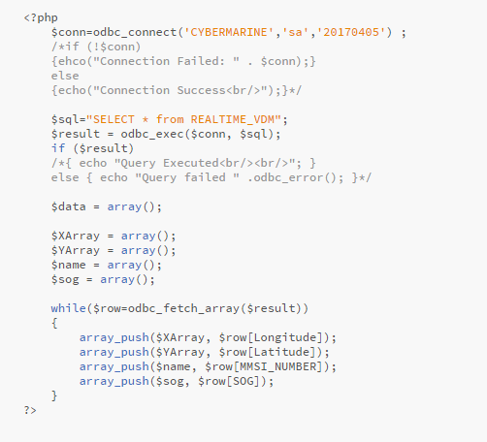
4. Web (AIS 표시)

Slide 29
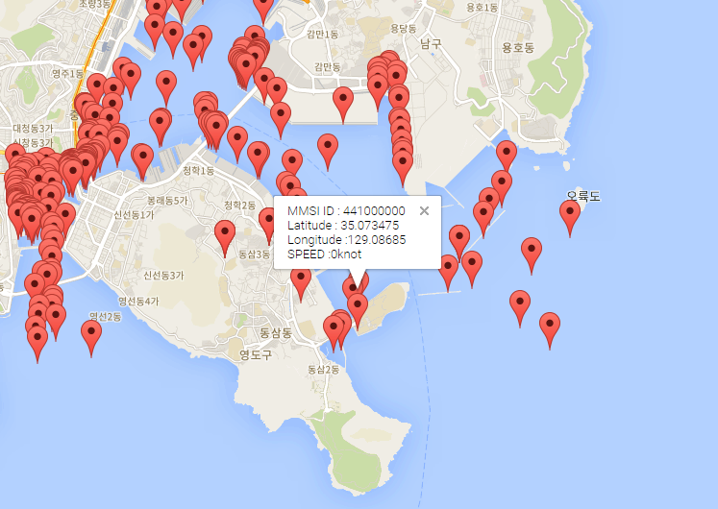
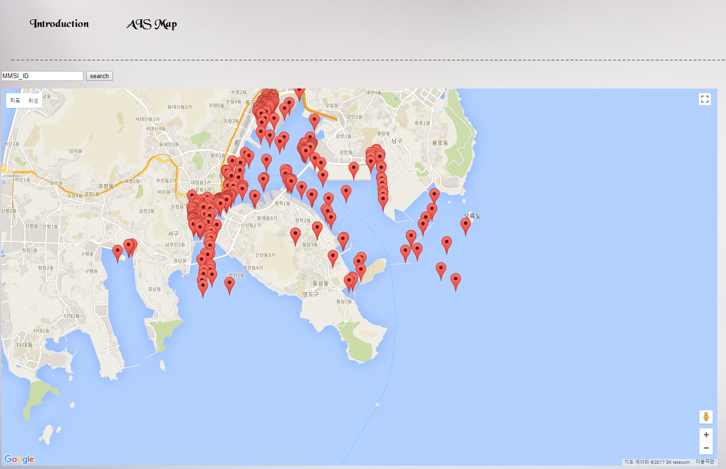
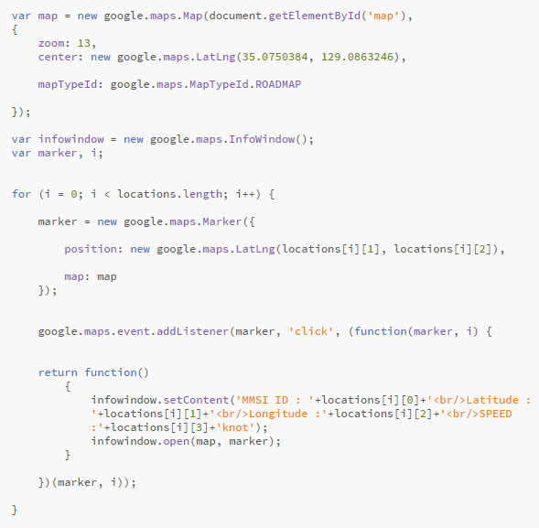
4. Web (AIS 표시)

Slide 30
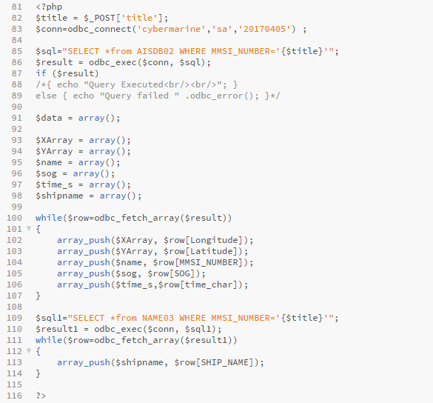
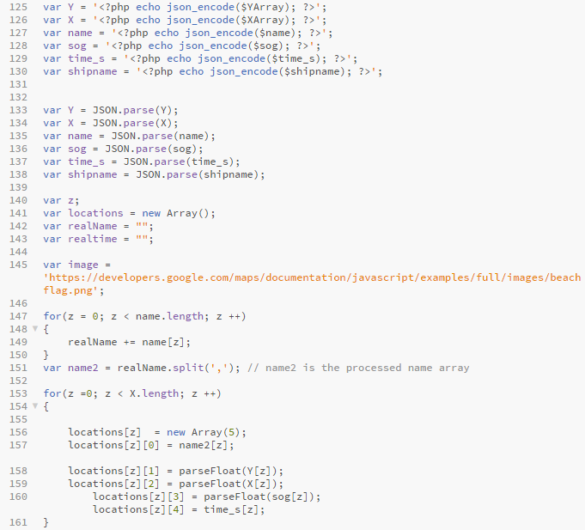
4. Web (AIS 표시)

Slide 31
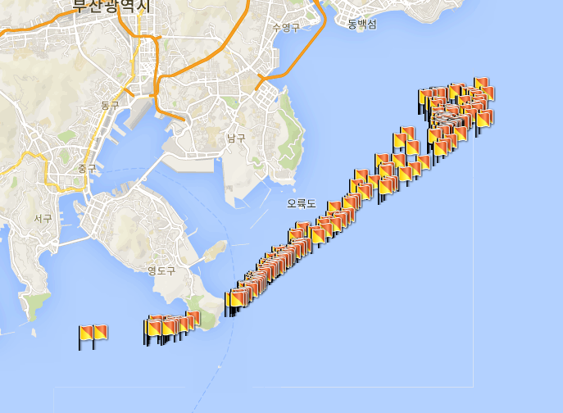
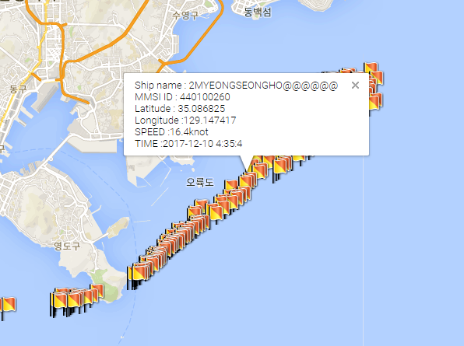
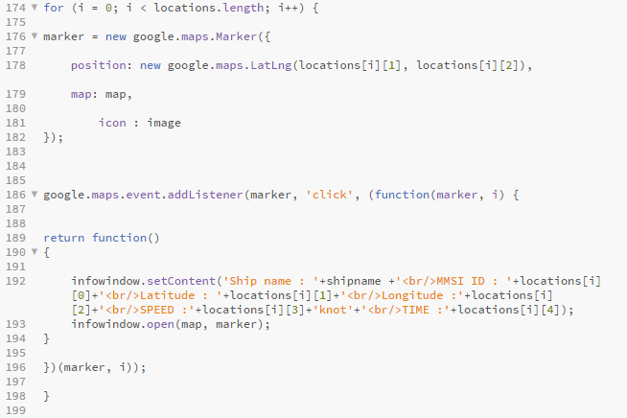
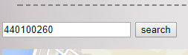
4. Web (AIS 표시)

Slide 32
향후 과제
다른 곳에서는 어떻게 AIS정보를 활용하는지를 파악
파악된 정보를 활용 사용자 요구사항에 맞게 정보 가공
현재 사용법 외에도 새로운 활용 분야 제시
빅데이터 기술을 이용한 대용량 선박 정보 가공

